Slide 1
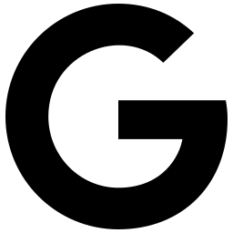
Google Auth
DIEGO MIRABAL
Autenticación con Google para la Web Moderna
OAuth 2.0
OpenID Connect
Seguridad
Tokens JWT
Presentación Técnica

Slide 2



¿Qué es Google Auth?
Google Auth es el sistema de autenticación y autorización de Google, basado en los estándares OAuth 2.0 y OpenID Connect. Permite que aplicaciones de terceros accedan a los servicios de Google o verifiquen la identidad de un usuario sin exponer su contraseña.
Identidad
Autorización
Seguridad
Verifica quién es el usuario mediante la cuenta de Google
Controla a qué recursos puede acceder cada aplicación
Estándares abiertos y cifrado de extremo a extremo

Slide 3
¿Cómo Funciona?
Flujo OAuth 2.0 / OpenID Connect
1
2
3
4
5
Usuario hace clic en
"Iniciar sesión con Google"
App redirige al
Servidor de Auth de Google
Usuario ingresa credenciales
y otorga permisos (scopes)
Google devuelve un
Authorization Code
App intercambia el code
por Access + ID Token
Tipos de Token:
Access Token: Permite acceder a APIs de Google (corta duración ~1h)
ID Token (JWT): Contiene info del usuario: nombre, email, foto, sub (ID único)
Refresh Token: Permite obtener nuevos Access Tokens sin re-autenticar

Slide 4


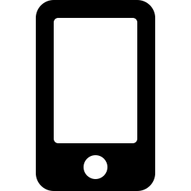
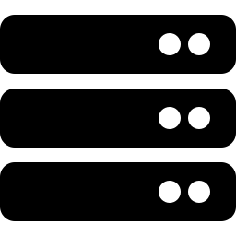
¿Para Qué se Usa?
Single Sign-On (SSO)
Acceso a APIs de Google
Permite a los usuarios acceder a múltiples servicios con una sola cuenta Google. Elimina la necesidad de recordar múltiples contraseñas.
Autoriza apps para usar Gmail, Drive, Calendar, YouTube, etc., con los permisos exactos que el usuario aprueba (scopes).
Apps Móviles y Web
Backend Server-to-Server
Integración en apps Android, iOS y web SPA. Manejo seguro de sesiones sin almacenar contraseñas propias.
Service Accounts para comunicación entre servicios en la nube sin intervención del usuario (Google Cloud, GCP).

Slide 5
Implementación Web
Google Identity Services (GIS) — la librería oficial más reciente
HTML
JavaScript
<!-- Incluir la librería GIS -->
function handleCredential(response) {
<script src="https://accounts.google.com/gsi/client"></script>
// Decodificar el JWT
const payload = jwt_decode(
<div id="g_id_onload"
response.credential
data-client_id="TU_CLIENT_ID"
);
data-callback="handleCredential"></div>
console.log(payload.email);
}
JWT Payload Decodificado (lo que Google devuelve):
{ "sub": "10769150350006150715113082367", // ID único del usuario
"email": "usuario@gmail.com",
"name": "Juan Pérez", "picture": "https://...foto.jpg",
"iat": 1685000000, "exp": 1685003600 // Timestamps Unix }

Slide 6

Scopes y Seguridad
Scopes más usados
Buenas Prácticas de Seguridad
openid
Verificar siempre el token en el servidor, nunca confiar solo en el cliente
Identidad básica del usuario
Solicitar únicamente los scopes necesarios (principio de mínimo privilegio)
email
Dirección de correo electrónico
Usar PKCE en apps móviles y SPAs para prevenir ataques de intercepción
profile
Nombre, foto de perfil
Validar el campo 'aud' del JWT — debe coincidir con tu Client ID
https://www.googleapis.com/auth/drive.readonly
Nunca almacenar el Client Secret en código frontend o repositorios públicos
Leer archivos de Drive
https://www.googleapis.com/auth/gmail.send
Implementar revocación de tokens al cerrar sesión
Enviar correos por Gmail

Slide 7
Ventajas y Casos Reales
3B+
98%
Cuentas Google activas
Reducción de phishing
vs contraseñas propias
Algunas empresas que lo usan:
Shopify
Stack Overflow
GitHub
Canva
Ventajas principales:
No gestionar contraseñas propias (menos riesgos)
Autenticación multifactor heredada de Google
UX fluida — un clic para iniciar sesión
Datos del perfil incluidos gratis en el token
Compatible con todos los frameworks modernos

Slide 8
Conclusión
OAuth 2.0 + OIDC: Estándar abierto, seguro y ampliamente adoptado
Fácil integración: GIS library lista en minutos con cualquier framework
Seguridad robusta: MFA, revocación de tokens, mínimo privilegio
Gran ecosistema: Acceso a todo el universo de APIs de Google
¡Gracias!

